Slide 1
Program Szkoła z Klasą 2.0
Uczymy innych
Lekcja angielskiego dla rodziców

Slide 2
Lekcja angielskiego dla rodziców
W czwartek 28 stycznia uczniowie klasy IV c postanowili wcielić się w role nauczycieli i przeprowadzili lekcję angielskiego dla swoich rodziców, aby nauczyć ich słówek z kategorii ubrania i meble.

Slide 3
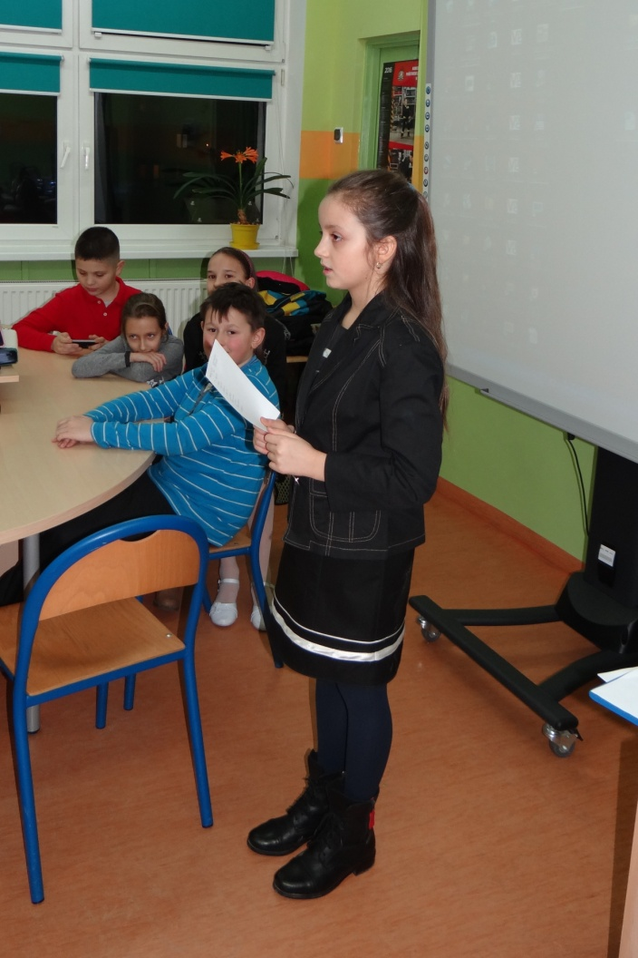
Lekcja angielskiego dla rodziców
Debora jako prowadząca lekcję przywitała
rodziców i rozpoczęła ich zmagania z angielskim
Zdjęcie: Aneta Czapska

Slide 4
Lekcja angielskiego dla rodziców
Żeby lekcja była bardziej atrakcyjna dla rodziców, którzy ponownie na pewien czas stali się uczniami, wykorzystane zostały gry i zabawy oraz nowoczesne technologie. Rodzice zatem grali w Bingo, w „Sałatkę owocową” oraz rozwiązywali ułożoną przez jednego z uczniów wykreślankę.

Slide 5
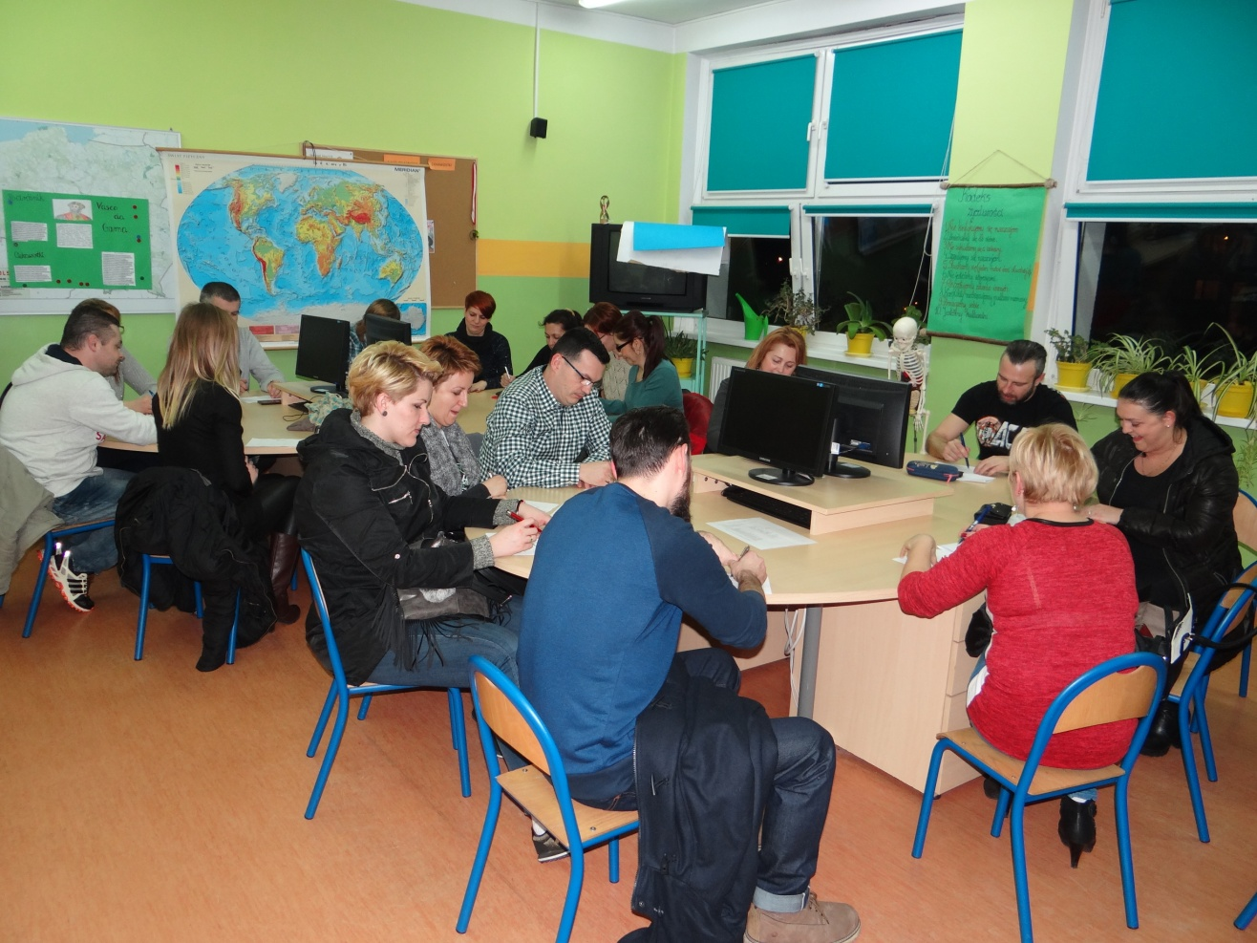
Lekcja angielskiego dla rodziców
Zdjęcie: Aneta
Czapska

Slide 6
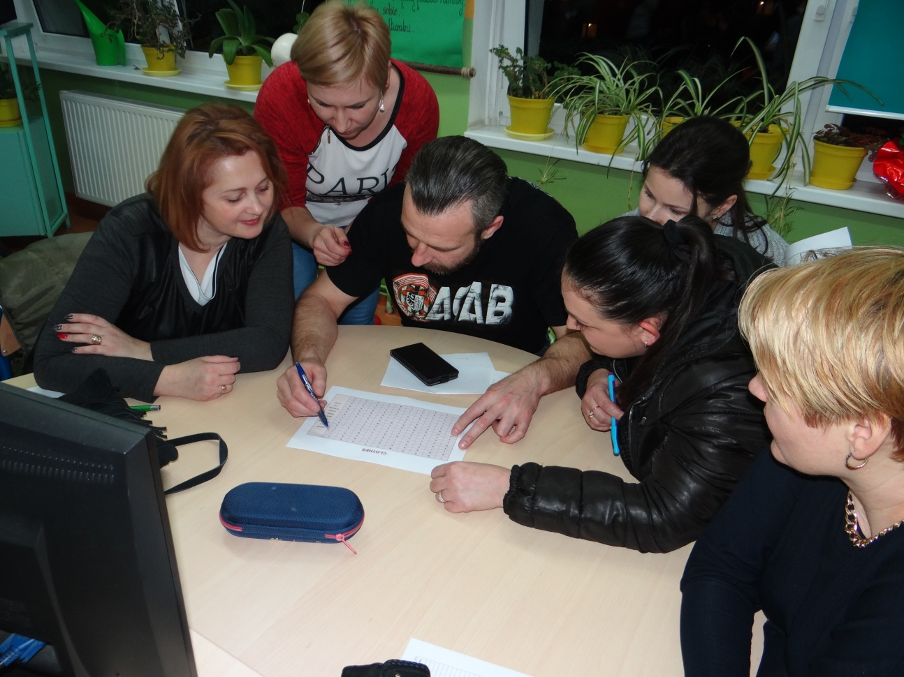
Lekcja angielskiego dla rodziców
Zdjęcie:
Aneta Czapska

Slide 7
Lekcja angielskiego dla rodziców
Rodzice jako uczniowie grali też w „Milionerów” oraz w „Wisielca” – interaktywne gry przygotowane przez uczniów na stronie http://learningapps.org. Wszyscy doskonale się bawili, a przy okazji uczniowie IV c mogli zaprezentować swoje umiejętności językowe, a także bardzo ważną umiejętność posługiwania się TIK, czyli technologiami informacyjno – komunikacyjnymi, które okazują się niezwykle przydatne w nauce języków obcych.

Slide 8
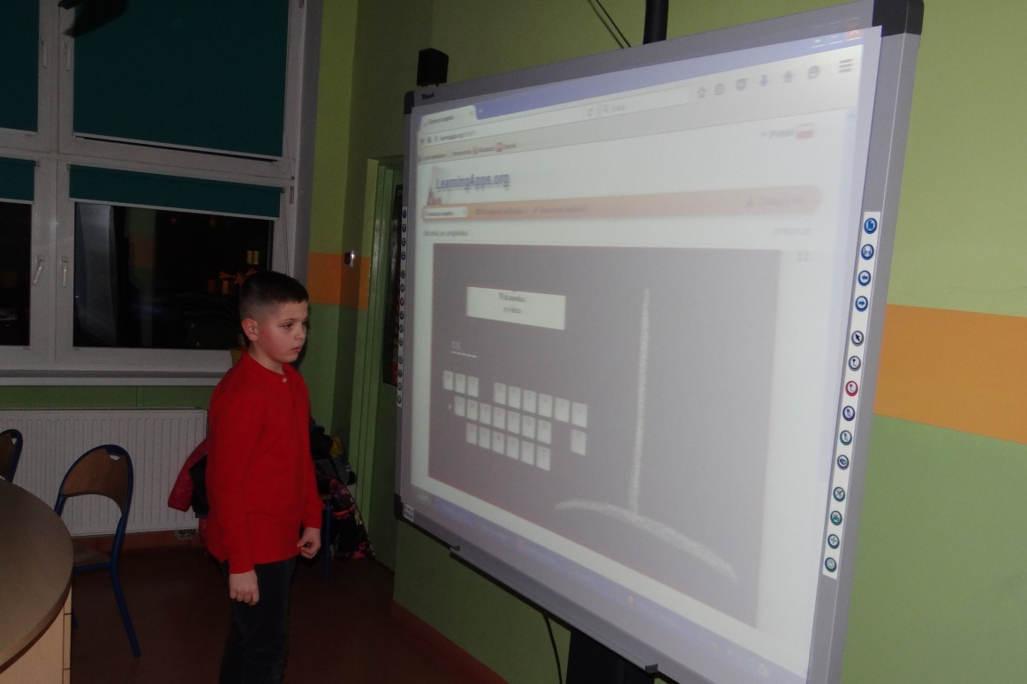
Lekcja angielskiego dla rodziców
Karol przy tablicy
interaktywnej
prowadził gry
przygotowane w
Learningapps.org
Zdjęcie: Aneta
Czapska

